Slide 1
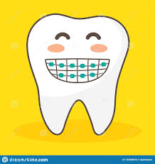
Orthodontic treatment in patients with diabetes mellitus
Mentor: Ass. D-r Sandra Atanasova
Co-mentor: D-r Ljubica Prosheva
Author: Slavica Koteva
Co-author: Teodora Adzieva

Slide 2
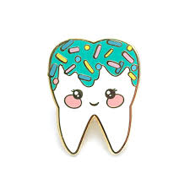
Вовед
Дијабетес мелитус претставува ендокринолошко системско заболување кое се карактеризира со дисфункција во метаболизмот на глукоза поради оштетени бета клетки во панкреасот, резистенција на инсулин, неадекватна секреција на инсулин, прекумерна секреција на глукагон или комбинација од два или повеќе од овие механизми.
Дијабетес мелитус влијае врз различни органи и системи, вклучувајќи ги и забите. Има големо влијание врз оралното здравје на пациентот како и при најголем дел од интервенциите кои се спроведуваат во усната празнина.

Slide 3
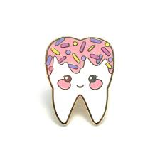
Типови на дијабет
Tип 1 – уште познат и како јувенилен или инсулин-зависен дијабет кој најчесто се јавува кај млади индивидуи под 20 години,како резултат на автоимуна деструкција на бета клетките во панкреасот со што организмот не е во состојба да секретира инсулин
Тип 2 – инсулин-не зависен дијабет кој се јавува кај индивидуи под 40та година, како резултат на комбинација од резистенција на инсулин, зголемена секреција на глукагон или неадекватна секреција на инсулин од панкреасот
Тип 3 – гестациски дијабет кој се јавува во бременоста

Slide 4
Пациенти со дијабет кај кои е потребен ортодонтски третман
Најчеста возраст за ортодонтски третман е 12-15 години, но веќе се почесто оваа граница се поместува, односно се јавува потреба за ортодонтски третман и кај повозрасни индивидуи. Кај овие пациенти најчесто имаме присутво на одредено системско заболување, најзастапен е дијабетес мелитус.
Истражувања покажуваат дека 5% од пациентите кои бараат третман се со дијабет. Други студии покажуваат дека околу 4% од пациентите всушност прв пат се дијагностицирани со дијабет во стоматолошките ординации.

Slide 5
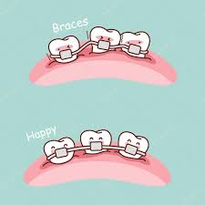
Дијабетесот влијае на ремоделацијата на коската, резултирајќи со намалена густина на коската, остеопенија, остеопороза и зголемена преваленца и присуство на периодонтална болест, придвижување на забите во несакан правец. Ова настанува како резултат на намалена остеобластна активност и зголемена апопотоза на осетобластните клетки.

Slide 6
Табела 1.Орални манифестации кај пациенти со дијабетес мелитус
Сува уста и печење
Мирис на ацетон во уста
Кршливи заби
Забен кариес
Рекурентни орални инфекции
Променета сензација на вкус
Улцерации
Бавно зараснување на рани
Неусогласеност во забниот ред
Гингивит
Периодонтит

Slide 7
Третман
За започнување на ортодонтски третман кај пациенти со дијабет, најпрво се согледува детално состојбата на пациентот се со цел да се утврди дали третманот би можел да биде успешен. Доколку би можело се започнува третманот при што состојбата на пациентот континуирано се контролира за да избегнат сите можни компликации.

Slide 8
Стоматолозите често среќаваат пациенти и со тип 1 и тип 2 дијабет. Пациентите со тип 2 дијабет се постабилни во однос на пациентите со тип 1 дијабет. Препорачливо е сите термини да се наутро. Доколку на пациентот му е планиран подолг третман пример околу 90 минути, тој треба да биде посоветуван да конзумира лесен оброк и да ги прима лековите како и обично. Пред започнувањето на интервенцијата, стоматолошкиот тим треба да се увери дали пациентот ги исполнува овие предуслови, за да се избегне хипогликемиската реакција.

Slide 9
Детална анализа пред започнувањето на третманот
1.Воспоставување на добра контрола врз гликемичниот статус
-Лицата кај кои дијабетот не е под контрола се изложени на голем ризик за развој на други заболувања како:
Периодонтална болест
Болест на коски
Па и загуба на забите
- Но,и некои дентални заболувања можат негативно да влијаат врз дијабетот (пример периодонтитот го зголемува нивото на глукоза во крвта)
- Периодонтитот како инфламација мора да се санира пред почеток на третманот бидејќи може да предизвика несакани движења на забите вклучени во ортодонтскиот третман.

Slide 10
2.Одржување на добра орална хигиена - како еден од најбитните фактори за успешен третман.
Ерозијата која настанува како резултат на дијабетот води до дислокација на забите, со што се јавува неусогласеност во забниот низ. Доколку не може добро да се одржува оралната хигиена само со четка за заби и паста, може да се користат и други помошни средства и раствори за испирање на уста како хлорхексидинот.

Slide 11
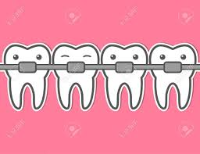
Ортодонтски третман
Примена на лесни сили во физиолошки граници, врз веќе компромитираните заби
Како последица од дијабетот се јавува намален проток на крв во забите и околните ткива со што тие се кршливи, и лесно се оштетуваат , па при третманот стоматологот мора постојано да ја контролира виталноста на забите

Slide 12
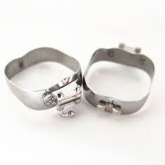
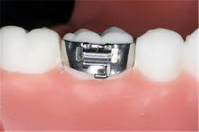
Антибиотска профилакса
При интервенции како вметнување на сепаратор, ортодонтски прстен, штрафови каде имаме зголемен ризик за развој на бактериемија, кога се очекува зголемено крварење во усната празнина и или експозиција на потенцијално контаминирано ткиво.
При некои интервенции како поставување или замена на апарати не се потребни антибиотици.

Slide 13
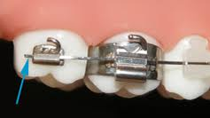
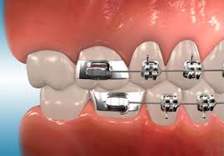
Ретенцијата на мини имплантите е резултат на механичко поврзување на метална структура на имплантот со кортикалната коска, и не е базирано на концептот на остеоинтеграција. Предуслов за успешен третман е квалитетот и густината на коската, па затоа само кај пациент со добро контролиран дијабетес и антибиотска профилакса може да се спроведе оваа интервенција

Slide 14
Итен случај кај пациенти со дијабет при третманот
Хипогликемијата – една од најопасните компликации – која се јавува по пад на нивото на глукоза во серум под 50 mg/dl
Се јавува како резултат на не редовно земање на лекови за дијабет и некои други, алкохол, не редовна конзумација на храна
Активирање на симпатичен-адренален систем → треперење, ладна пот, тремор, тахикардија, заматен вид, вртоглавица, конфузија, кома па и смрт
Рано препознавање на симптоми → аплицирање на 50g орална глукоза, доколку е несвесен пациентот 1mg глукагон интрамускулно или интравенска декстроза
Хипогликемичниот шок се превенира со редовнo и правилно земање на лекови за дијабет, и редовна исхрана

Slide 15
Заклучок
Дијабетес мелитус е често заболување кое се среќава кај пациенти кои бараат ортодонтски третман. Потребно е стоматолозите да имаат основни познавања за дијабетот, негова дијагноза и сите компликации кои можат да се јават при третманот. Дијабетот не е контраиндикација за ортодонтски третман, но не контролиран дијабет има значајни негативни влијанија врз резултатите од третманот.

